Slide 1
Компьютерные технологии в математическом моделировании Лекция 1.
Ассистент кафедры математической физики
к.ф.-м.н.
Татьяна Евгеньевна Романенко

Slide 2
Содержание лекции
О курсе
Задачи курса
Программа
Формат проведения
Форма отчетности
Немного о языке Python
Особенности
Версии
Области применения
Преимущества и недостатки
Сравнение с аналогами для математического моделирования
Обзор сред для решения задач математического моделирования

Slide 3
Содержание лекции
Выполнение программ на языке Python
Интерпретатор
Модели выполнения программ
Запуск программ пользователем
Обзор встроенных типов данных и работа с ними
Числа
Строки
Списки
Кортежи
Словари
Инструкции и синтаксис
Цикл if
Цикл for
Цикл while

Slide 4
Задачи курса
Новый инструмент для решения типичных задач математического моделирования
Основы языка Python
Основные принципы работы с ним
Использование библиотек для решения задач математического моделирования
Решение типичных задач

Slide 5
Программа курса
Основы языка
Основные типы и командные инструкции
Объектно-ориентированное программирование
UI
Работа с многомерными данными
Визуализация данных
Увеличение производительности
Решение задач математического моделирования (символьное и численное)
СЛАУ
Нелинейные уравнения и системы
ОДУ
Жесткие системы ОДУ
Интегральные уравнения
УЧП

Slide 6
Формат проведения курса
Лекции
Практические занятия
Форма отчетности
Выполненные практические задания
Экзамен

Slide 7
Причины использования Python
Высокая скорость разработки
меньший объем кода
отсутствие компиляции и связывания
Переносимость программ
кроссплатформенные GUI
кроссплатформенные средства для работы с базами данных, веб-приложениями
работа с системными вызовами запуска программ и обработку каталогов
Интеграция компонентов
Вызовы функций на С/С++
Интеграция с Java, .NET
Библиотеки поддержки
Стандартная библиотека
Расширение за счет пользовательских библиотек
Качество программного обеспечения
Единообразие оформления
Легкая читаемость кода

Slide 8
Портируемость
Windows
FreeBSD, Linux, OS/2
Mac OS
Суперкомпьютеры Cray и IBM
IOS
Android
Windows Phone
Symbian
Windows Mobile
Palm OS

Slide 9
Области применения Python
Системное программирование
Стандартная библиотека и Stackless Python (отказ от стека вызовов С и своя реализация) для параллельной обработки данных
Графический интерфейс
Tkinter, wxPython, PyQt, PyGTK
Веб-разработка
mod_python ( сценарии на веб-сервере Apache)
пакеты веб-разработки Django, TurboGears и т.д.
Интеграция компонентов
Интеграция с С/С++
Cython ( смешивание кода на Python и C )
Автоматическая интеграция программного кода (Swing, SIP)
Приложения баз данных
Oracle, MySQL, PostgreSQL, SQLite ( входит в ст. библиотеку с 2.5)
Быстрое создание прототипов
Математические и научные вычисления
NumPy, SciPy, Matplotlib, FeniCS,
Синтаксический анализ естественных языков
NLTK
Искусственный интеллект, программирование роботов, программирование игр
Pygame, PyRo, PyOpenGL и т.д.

Slide 10
Где используется Python
Поисковая система Google, YouTube
BitTorrent
EVE Online (скриптовая часть)
Maya ( сценарная часть + создание мультипликации)
Intel, Cisco, Hewlett-Packard, Seagate, Qualcomm, IBM
( тестирование аппаратного обеспечения)
Pixar ( автоматизация при производстве анимационных фильмов)
NASA, Los Alamos, Fermilab ( для научных исследований )
ESRI ( инструмент настройки геоинформационных программных продуктов )

Slide 11
Язык программирования Python
интерпретируемый
высокоуровневый
функциональный
рефлексивный
динамическая типизация
автоматическое управление памятью
портируемость
модульность
встроенные типы и утилиты
сторонние утилиты

Slide 12
Python как скриптовый язык
Командные оболочки ( системные сценарии)
Управляющий язык ( управление другими компонентами, связь компонент на различных языках)
Быстрое решение задач ( скрипты для решения конкретных задач)

Slide 13
Объектно-ориентированное программирование
Наследование (в т.ч. множественное)
Полиморфизм ( все функции виртуальные)
Инкапсуляция ( общедоступные и скрытые, помеченные особыми именами )
Классы являются объектами
Свойства ( имитация поля с помощью функций)
Методы управления распространенными операциями (глубокое копирование, сериализация и т.д.)
Интроспекция ( определение типа и структуры объекта во время выполнения программы)

Slide 14
Реализации языка Python
CPython ( C )
Jython ( Java Virtual Machine )
IronPython ( Microsoft .NET, компиляция в MSIL, полная интеграция в .NET )
PyPy ( Python )
PyS60 ( Nokia Series 60 )
Python for .NET (интерпретатор на C#, использование .NET сборок из Python-кода)

Slide 15
Версии
Python 2.7.x
Python 3.x
Отличия:
Работа с Unicode и текстом
Изменения в синтаксисе
Изменения встроенных функций

Slide 16
Недостатки Python
Низкое быстродействие
не применяется JIT-компиляция
сохранение байт-кода ( .pyc и .pyo )
возможность интеграции других языков для критических участков
Невозможность модификации встроенных классов
int, str, float, list и т.д.
использование меньшего объема оперативной памяти
согласование с модулями расширения и C-API
Глобальная блокировка интерпретатора
Cpython, Stackless Python, PyPy
Отсутствует в Jython и IronPython
В каждый момент времени в одном процессе интепретатора Python только 1 поток кода
GIL освобождается при выполнении большинства библиотек (NumPy, SciPy)

Slide 17
Преимущества Python
Объектно-ориентированный
ООП не является обязательным
Наследование от классов С++, C#, JAVA
Свободный
Сообщество и Гвидо ван Россум
Переносимый
Linux, UNIX, Windows, DOS, Mac OS, OS/2
Системы реального времени QNX, VxWorks
Суперкомпьютеры Cray, IBM
Мобильные операционные системы
Мощный
Динамическая типизация
Автоматическое управление памятью
Модульное программирование
Богатый выбор встроенных типов
Встроенные инструменты (сортировка, срез коллекции, конкатенация и др.)
Библиотеки утилит
Утилиты сторонних разработчиков
Соединяемый
Интеграция с библиотеками на С/С++ и др.
Удобный
Для запуска не нужна компиляция
Скорость разработки
Простый в изучении
Простая основа при наличии сложных инструментов программирования

Slide 18
Аналоги для математического моделирования
Matlab
Численное и символьное решение задач
Визуализация результатов (достаточно простая)
Широкий спектр решаемых задач
Проприетарное ПО
Maple,Wolfram Mathematica
Акцентированы на символьное решение задач
Проприетарное ПО
C/C++ , C#
Языки программирования общего назначения
Относительная сложность разработки по сравнению с специализированными пакетами
Более высокое быстродействие
Отсутствие средств визуализации и пакетов для решения задач «из коробки»
Проприетарное ПО (C#)

Slide 19
Преимущества использования Python при математическом моделировании
Свободное ПО
Широкий спектр функциональных возможностей библиотек для мат. моделирования
Возможность ускорения за счет интеграции с C++/C
Возможность использования CUDA, OpenCL
Выполнение на суперкомпьютерах
Создание кастомизируемых визуализаций научных данных различного вида

Slide 20
Обзор IDE для работы с Python
IDE общего назначения
PyCharm (JetBrains)
IDLE ( поставляется вместе с Python)
Eclipse + PyDev
NetBeans
Komodo (кроссплатформенная)
Geany (Linux, UNIX, Windows)
IDE, ориентированные на мат. Моделирование
Anaconda ( + Spyder )
EPD Enthought
Ручная настройка нужной IDE общего назначения

Slide 21
Anaconda
Установка дополнительных пакетов
conda search <packagename>
conda install <packagename>.tar
Обновление среды
conda update conda
Установка версии Python 3.x
conda create -n py3k python=3 anaconda
source activate py3k

Slide 22
Используемые библиотеки
Numpy
SciPy
SymPy
Matplotlib
FeniCS (Dolfin),
FiPy

Slide 23
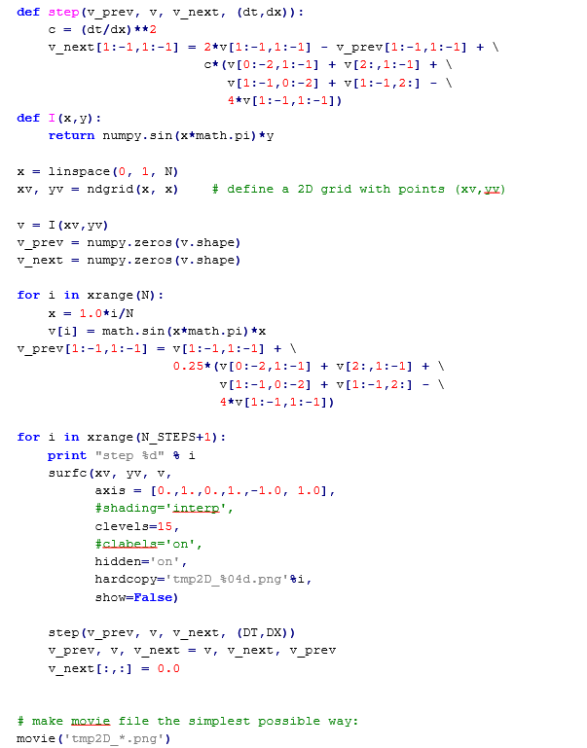
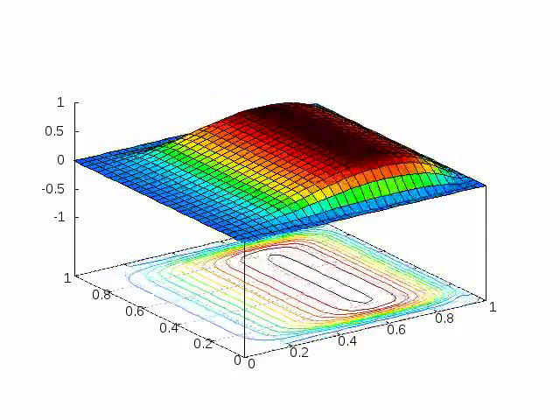
Пример решения волнового уравнения

Slide 24
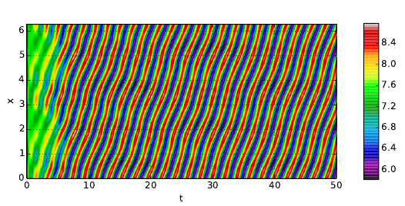
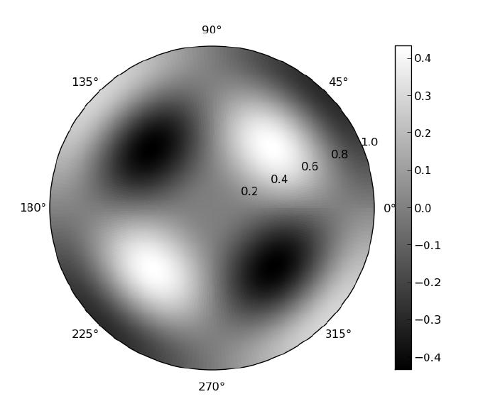
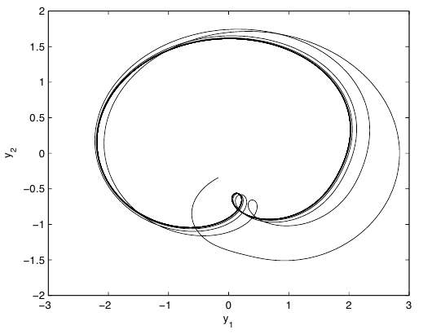
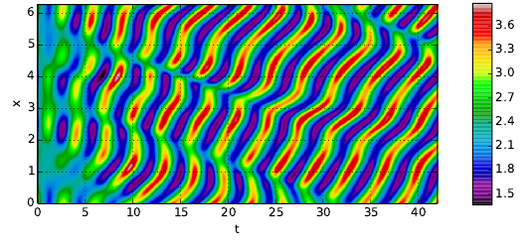
Пример результатов численного моделирования

Slide 25
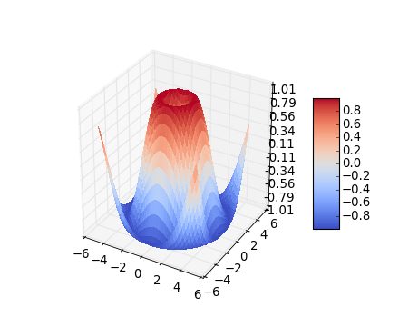
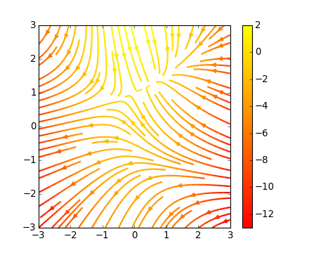
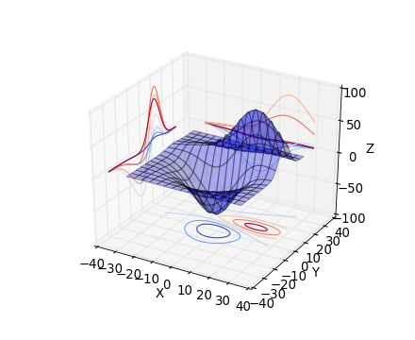
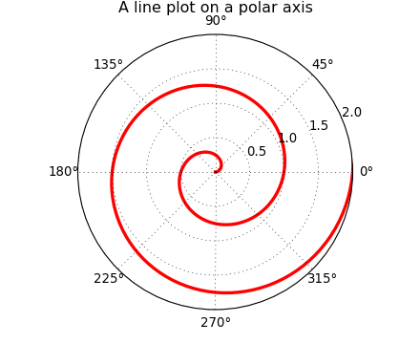
Пример визуализации научных данных

Slide 26
Интерпретатор Python
Интерпретатор – модуль, который исполняет программы ( чтение текста программы и выполнение инструкций )
В процессе установки создается ряд программных компонентов ( интерпретатор, библиотека поддержки и другие )
Интерпретатор – исполняемая программа или набор библиотек, связанных с другой программой
- программа на С/ набор классов Java/ …
Процесс установки:
Windows (инсталлятор)
Linux ( установлен как стандартный компонент/RPM/ собирается из исходных кодов )
Mac OS (установлен как стандартный компонент/ установочный пакет/ установка через mac ports/homebrew )

Slide 27
Настройка Python
Переменные окружения Python
PATH / path – используется при поиска исполняемого файла python
PYTHONPATH – путь поиска модулей Python (используется операцией импортирования)
PYTHONSTARTUP – путь к интерактивному файлу запуска Python
TCL_LIBRARY, TK_LIBRARY – переменные окружения для tkinter (расширения для создания графического интерфейса)
Параметры командной строки интепретатора
python main.py a b c (типичный вызов, аргументы командной строки в sys.argv, включая название скрипта)
-m (запуск дополнительных модулей)
-o (запуск интепретатора в оптимизированном режиме)
-u (отключение буферизации стандартных потоков ввода/вывода)
python -? (справочная информация о параметрах)
Pypenv, virtualenv

Slide 28
Выполнение программы
С точки зрения программиста
создание текстового файла с инструкциями Python – helloworld.py
print(‘hello world’)
print(2 ** 100)
выполнение программы с помощью интерпретатора
С точки зрения Python
Компиляция в байт-код (низкоуровневое, платформонезависимое представление исходного текста программы) (.pyc)
Ускорение работы интерпретатора (байт-код выполняется существенно быстрее)
Ускорение запуска при повторном вызове программы
Возможность запустить .pyc-файлы в отсутствие оригинальных файлов с исходным кодом
PVM (Python Virtual Machine) (механизм времени выполнения)
Перебор инструкций в байт-коде
Выполнение соответствующих им операций

Slide 29
Производительность
Отсутствие этапа сборки или вызова утилиты make ( код может запускаться сразу, как только он написан)
Байт-код не является двоичным машинным кодом (например, инструкции для микропроцессора Intel) ( это внутреннее представление программ на языке Python)
Обход инструкций выполняется виртуальной машиной, а не микропроцессором ( нужна дополнительная интерпретация – большее время выполнения, чем машинные инструкции)
Дополнительный этап «компиляции»

Slide 30
Разновидности модели выполнения
Cpython (Стандартная реализация интерпретатора Python)
PyPy (jit-compiler + multiple backends(C,CLI, JVM)) (2.7)
Jython
цель – интеграция с языком Java
Управление Java-приложениями из Python
реализация – Java-классы:
компиляция программного кода на языке Python в байт-код java
передача полученного байт-кода виртуальной машине Java ( JVM) на выполнение
«бесшовная» интеграция
Программный код транслирован в байт-код Java и во время выполнения ведет себя как код на Java
Сценарии на Jython как сервлеты и апплеты для Java-приложения
Использование в Jython’е Java-классов
IronPython (2.7.7)
цель - интеграция с приложениями Microsoft .NET (Windows), Mono (Linux)
реализация:
Компиляция в Microsoft Intermediate Language (MSIL)
Компиляций IL в специфичный для платформы код с помощью CLR (Common Language Runtime)
PythonNet (использование компонент и сервисов .NET)

Slide 31
Средства оптимизации скорости выполнения
PyPy (jit-compiler + multiple backends)
Jit-compiler
Memory usage
Stackless
Динамический компилятор Psyco (специализированный JIT-компилятор)
Расширение модели выполнения байт-кода
Сбор информации о типах объектах во время выполнения программы
Генерация машинного кода, оптимизированного для объектов этого типа
Замещение этим кодом соответствующих участков байт-кода
При использовании одним участков кода разных типов данных – генерация различных версий машинного кода
В идеале – оптимизированные участки выполняются со скоростью C-кода ( ускорение от 2 до 100 раз, стандартно – 4 раза)

Slide 32
Средства оптимизации скорости выполнения
Транслятор Shedskin C++
Преобразование исходного кода на Python в исходный код на C++
Ограничение программ на Python неявным использованием статических типов
Фиксированные двоичные файлы (frozen binaries)
Объединение в один пакет байт-кода программ, PVM и файлов поддержки
На выходе – единственный исполняемый файл
py2exe (Windows)
PyInstaller (Windows, Linux, UNIX)
Другие способы выполнения
Cython (гибридный язык, позволяющий вызывать функции на С)
Stackless Python (дополнительное ускорение при ПОД и использовании сопрограмм)

Slide 33
Запуск программ пользователем
Интерактивный режим (ввод инструкций непосредственно в командной строке интерпретатора)
Запуск интерпретатора
Выполнение инструкций в интерактивном режиме
Использование интерактивного режима:
Экспериментирование с возможностями языка
Тестирование и отладка
Особенности работы в интерактивном режиме:
За 1 раз выполняется 1 инструкция
Отступы для работы с вложенными инструкциями
Инструкция print необходима только в файлах
Специфика ввода многострочных инструкций
Системная командная строка и файлы
Сценарии ( скрипты)
Модули и их использование другими программами
Исполняемые сценарии в UNIX, Linux
Начинаются с #!/usr/local/bin/python
Запуск модулей с помощью вызова exec()
Запуск с помощью интегрированной среды разработки

Slide 34
Пример 1
import sys
print (sys.platform)
x = 'Hello'
print (8 * x)
Способы запуска
python D:\ex1.py
python D:\ex1.py > ex1.txt

Slide 35
Данные в языке Python
Общая «структура» программы:
Программы делятся на модули.
Модули содержат инструкции.
Инструкции состоят из выражений.
Выражения создают и обрабатывают объекты.
Данные представлены в форме объектов:
Встроенных типов, представляемых языком,
Типов, созданных с помощью конструкций языка,
Типов, созданных с применением библиотек расширений, написанных на С.
Объект – область памяти с некоторым значением + ассоциированный с ним набор операций.
Динамическая типизация
Отсутствует конструкция объявления типа
Тип определяется автоматически ( синтаксис выполняемых выражений задает тип и набор возможных операций)
Строгая типизация
Над объектом выполняются только операции, применимые к данному типу

Slide 36
Встроенные типы данных
Преимущества:
Созданы и подходят для решения ряда часто встречающихся задач
Используют оптимизированные структуры данных, реализованные на С
Стандартная часть языка (остается неизменной)
Основные встроенные типы + пример литерала/создания:
Числа 1234, 3.14, 3+1j
Строки ‘spam’, “mc Donald’s”
Списки [1, [2, ‘three’], 4 ]
Словари {‘1’: ’one’, ‘2’: ‘two’}
Кортежи (1, ‘spam’, 3, ‘U’)
Файлы file = open(‘example’, ‘r’)
Множества set(‘abc’), {‘a’, ‘b’, ‘c’}
Структурные элементы программ функции, модули, классы

Slide 37
Встроенные типы данных
Числа (арифметические операции)
Последовательности(кортежи, списки )
Отображения(словари)(поддерживают индексацию по ключу)
Неизменяемые (числа, строки, кортежи, множества)
Изменяемые(списки, словари, изменяемые множества

Slide 38
Динамическая типизация
Отсутствие инструкций объявления
создание переменной
типы переменных
использование переменных Переменная – запись в системной таблице
Объект – область памяти
Ссылка – автоматически разыменованный указатель на объект
Информация о типе хранится в объекте, а не в переменной
Объекты уничтожаются автоматически
Разделяемые ссылки
Разделяемые ссылки и изменяемые объекты
Разделяемые ссылки и равенство

Slide 39
Числа
Целые числа (1234, -10, 100000000, 0o114,0O21, 0x2A, 0b0110101)
hex(n), bin(n), oct(n),int(str, base)
Вещественные (аналог double в C) (1.23, 3.14e-20)
Комплексные числа (3+1.0J, 0.5j)
С ограниченной точностью (Decimal(1.0))
Рациональные (Fraction(1, 3), Fraction('1.25'))
Встроенные операции
* / // + - **
^ | & ~ >> <<
< <= > >= == != ( a < x < b)
Встроенные функции
pow(a, b), abs(x), min(x,y,z) (x ** .5, pow(x, .5), sqrt(x))
Модуль math
pi, e, floor(x), sin(x), sqrt(x)
Модуль random
random(), randint(1, 100), choice([‘one’, ‘two’, ‘three’])

Slide 40
Строки
Типы строк в Python 3.x
str (представления текста Юникода)
bytes (представление двоичных данных)
bytearray (изменяемый вариант byte)
Типы строк в Python 2.x
unicode (представления текста Юникода)
str (двоичные и текстовые данные из 8-битных символов)

Slide 41
Создание и работа со строками
Примеры создания
s1 = ‘xyxyzz’, S = “O’Connor”, S = ‘A\nB\C’,
S = b’bytes’, S = ‘Байт’.encode(‘utf-8’), S = bytes([50, 200, 56, 57, 58])
Sdfsd Строка неизменяемый объект
Примеры работы
Конкатенация и повторение (s1 + s2, s1*3)
Обращение по индексу, срез, длина (s1[i], s1[i:j], len(s1))
Поиск (s1.find(‘xy’))
Замена (s1.replace(‘xy’, ‘xz’))
Разделение (s1.split(‘,’))
Сборка строки из списка (s1.join(l1))
Проверка содержимого (s1.isdigit())
Преобразование регистра (s1.lower())

Slide 42
Списки
Упорядоченные коллекции объектов произвольных типов
Доступ к элементам по смещению
Переменная длина, гетерогенность и произвольное число уровней вложенности
Относятся к категории изменяемых объектов
Массивы ссылок на объекты

Slide 43
Создание и работа со списками
Создание
L = [], L = [1, 2 , 3], L = [1, 2, ‘Three’], L=[1, [2, ‘Three’]]
Индекс, индекс индекса, длина
L[i], L[i][j], len(L)
Обход в цикле
for elem in L:
print(elem)
Добавление элемента
L.append(‘W’), L.insert(2, ‘abab’), L.extend([2,3,4])
Сортировка
L.sort(), L.reverse()
Присваивание по индексу и срезу
L[1] = 45, L[i:j] = [‘A’, ‘B’]
Удаление элемента
L.pop(), L.remove(1)

Slide 44
Кортежи
Упорядоченные коллекции объектов произвольных типов
Доступ к элементам по смещению
Неизменяемые последовательности
Относятся к категории «изменяемых отображений»
Имеют фиксированную длину, гетерогенны, и поддерживают произвольное число уровней вложенности
Массивы ссылок на объекты
Необходимость при наличии списков:
Ассоциации объектов, а не изменяемые структуры данных
Поддержка целостности и неизменяемость

Slide 45
Кортежи
L2 = list(T4)
L2.sort()
T5 = tuple(L2)
T6 = sorted(T4)
print(T5)
print(T6)
T1 = (1,)
T2 = (1, '2', 3.0, (4.0, 'five'))
L = [1, 2, 3 , 4]
s = 'short string'
T3 = tuple(L)
T4 = tuple(s)
print(T1)
print(T2)
print(T3)
print(T4)
print(T4[2])
print(T1 + T4)
print('s' in T4)
print(T4.index('s'))
print(T4.count('s'))
(1,)
(1, '2', 3.0, (4.0, 'five'))
(1, 2, 3, 4)
('s', 'h', 'o', 'r', 't', ' ', 's', 't', 'r', 'i', 'n', 'g')
o
(1, 's', 'h', 'o', 'r', 't', ' ', 's', 't', 'r', 'i', 'n', 'g')
True
0
2
(' ', 'g', 'h', 'i', 'n', 'o', 'r', 'r', 's', 's', 't', 't')
[' ', 'g', 'h', 'i', 'n', 'o', 'r', 'r', 's', 's', 't', 't']

Slide 46
Словари
Доступ к элементу по ключу, а не по индексу
Неупорядоченные коллекции произвольных элементов
Переменная длина, гетерогенность и произвольное число уровней вложенности
Относятся к категории «изменяемых отображений»
Хеш-таблицы, хранящие ссылки на объекты
Ключом может быть любой immutable тип:
Число, строка, кортеж из immutable объектов
Присваивание по несуществующему индексу приводит к созданию нового элемента
Операции над последовательностями неприменимы к словарям

Slide 47
Словари
D1 = {1: 'one', 2 : 'two'}
D2 = dict(name='Alex', age = 21)
D3 = {'food' : {'bread':0.58, 'ham':1.2} , 'drink':{'rom':2.2, 'cola':0.35}}
D2['job'] = 'designer'
print(D1[2])
print(D3['food']['ham'])
print('rom' in D3['drink'])
print(D1.keys())
print(D1.values())
print(D2.keys())
print(D2.values())
print(D3.keys())
print(D3.values())
print(D3.items())
Порядок ключей часто отличается от порядка задания
keys() возвращает итератор, обход этого через list()
two
1.2
True
dict_keys([1, 2])
dict_values(['one', 'two'])
dict_keys(['name', 'age', 'job'])
dict_values(['Alex', 21, 'designer'])
dict_keys(['food', 'drink'])
dict_values([{'bread': 0.58, 'ham': 1.2},
{'rom': 2.2, 'cola': 0.35}])
dict_items([('food', {'bread': 0.58, 'ham': 1.2}), ('drink', {'rom': 2.2, 'cola': 0.35})])

Slide 48
Словари
D1.update(D2)
print(D1.keys())
print(D1.values())
del D1['age']
print(D1.keys())
print(D1.values())
L1 = list(D1.keys())
L2 = list(D1.values())
print(L1)
print(L2)
print(D1.get('three'))
print(D1.get('three', 3))
print(D1.pop(1))
print(D1.pop(3,'three'))
dict_keys([1, 2, 'age', 'name', 'job'])
dict_values(['one', 'two', 21, 'Alex', 'designer'])
dict_keys([1, 2, 'name', 'job'])
dict_values(['one', 'two', 'Alex', 'designer'])
[1, 2, 'name', 'job']
['one', 'two', 'Alex', 'designer']
None
3
one
three

Slide 49
Условный оператор if
Определение:
if expression :
code_block
(elif expression :
code_block )*
[else : code_block]
Пример:
x = int(input("Please enter an integer: "))
Please enter an integer: 42
if x < 0:
x = 0
print('Negative changed to zero')
elif x == 0:
print('Zero')
elif x == 1:
print('Single')
else:
print('More')
More

Slide 50
Цикл For
Определение:
for target_list in expression_list :
code_block
[else :
code_block]
Пример:
words = ['cat', 'window', 'defenestrate']
for w in words:
print(w, len(w))
cat 3
window 6
defenestrate 12

Slide 51
Цикл While
Определение:
while expression :
code_block
[else :
code_block]
Пример:
i = 5
while i < 15:
print(i)
i = i + 2
5
7
9
11
13

Slide 52
Спасибо за внимание!

